Slide 1


Slide 2
Reminder…
Διαλέξεις
  Προαιρετική παρουσία!
  Είστε εδώ γιατί θέλετε να ακούσετε/συμμετέχετε
  Δεν υπάρχουν απουσίες
  Υπάρχει σεβασμός στους συναδέλφους σας και στην εκπαιδευτική διαδικασία
  COVID attention: προσέρχεστε με τα απαραίτητα δικαιολογητικά
  Προστατέψτε εσάς και τους συναδέλφους σας: απέχετε από το μάθημα αν δεν είστε/αισθάνεστε καλά

Slide 3
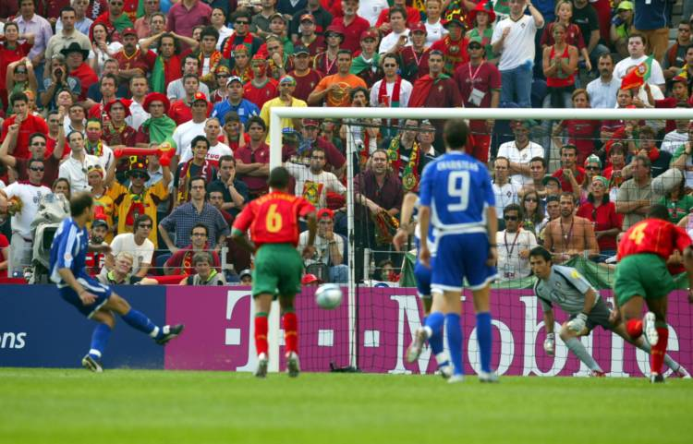
Φυσική για Μηχανικούς
Μηχανική
Κίνηση σε Δυο Διαστάσεις
Εικόνα: Στην εκτέλεση πέναλτι, ο ποδοσφαιριστής κτυπά ακίνητη μπάλα, με σκοπό να της δώσει ταχύτητα και κατεύθυνση ώστε να σκοράρει. Υπό προϋποθέσεις, η εκτέλεση μπορεί να ιδωθεί ως κίνηση σε δυο (αντί τρείς) διαστάσεις.

Slide 4
Φυσική για Μηχανικούς
Μηχανική
Κίνηση σε Δυο Διαστάσεις
Εικόνα: Στην εκτέλεση πέναλτι, ο ποδοσφαιριστής κτυπά ακίνητη μπάλα, με σκοπό να της δώσει ταχύτητα και κατεύθυνση ώστε να σκοράρει. Υπό προϋποθέσεις, η εκτέλεση μπορεί να ιδωθεί ως κίνηση σε δυο (αντί τρείς) διαστάσεις.

Slide 5
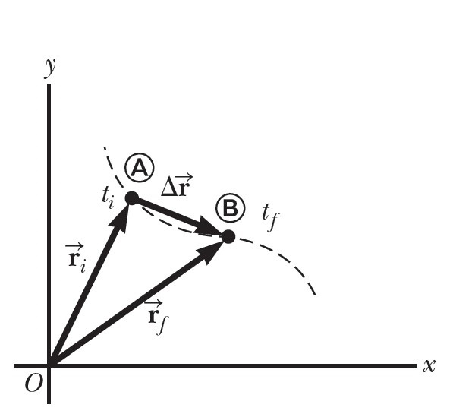


Κίνηση σε Δυο Διαστάσεις (review…)
Διάνυσμα θέσης $\vec{r}$
Μετατόπιση $Δ\vec{r}$
  Διαφορά μεταξύ τελικής κι
  αρχικής θέσης
  $Δ\vec{r}≡{\vec{r}}_{f}−{\vec{r}}_{i}$
Μέση Ταχύτητα
  ${\vec{v}}_{avg}≡\frac{Δ\vec{r}}{Δt}$
Στιγμιαία ταχύτητα
  $\vec{v}≡\lim_{Δt→0}{\frac{Δ\vec{r}}{Δt}=\frac{d\vec{r}}{dt}}$
Μέση Επιτάχυνση
  ${\vec{a}}_{avg}≡\frac{Δ\vec{v}}{Δt}=\frac{{\vec{v}}_{f}−{\vec{v}}_{i}}{t_{f}−t_{i}}$
Στιγμιαία Επιτάχυνση
  $\vec{a}≡\lim_{Δt→0}{\frac{Δ\vec{v}}{Δt}=\frac{d\vec{v}}{dt}}=\frac{d^{2}}{dt^{2}}\vec{r}$
Notes:
|Δr| != απόσταση που διανύει το σωματίδιο μεταξύ Α και Β

Slide 6





Κίνηση σε Δυο Διαστάσεις (review…)
Εξισώσεις κίνησης σε δυο διαστάσεις με σταθερή επιτάχυνση
  ${\vec{v}}_{f}={\vec{v}}_{i}+\vec{a}t$
  ${\vec{r}}_{f}={\vec{r}}_{i}+{\vec{v}}_{i}t+\frac{1}{2}\vec{a}t^{2}$
$$u_{x_{f}}=u_{x_{i}}+a_{x}t$$
$$u_{y_{f}}=u_{y_{i}}+a_{y}t$$
$$x_{f}=x_{i}+u_{x_{i}}t+\frac{1}{2}a_{x}t^{2}$$
$$y_{f}=y_{i}+u_{y_{i}}t+\frac{1}{2}a_{y}t^{2}$$
Ισχύουν και όλες οι υπόλοιπες εξισώσεις που περιγράφουν την μονοδιάστατη κίνηση υπό σταθερή (ή μηδενική) επιτάχυνση!

Slide 7
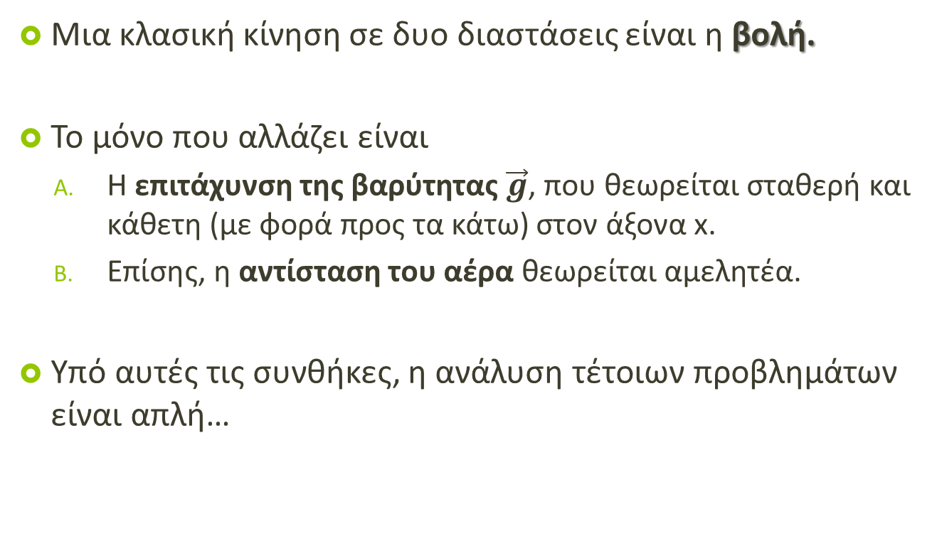
Κίνηση σε Δυο Διαστάσεις
Μια κλασική κίνηση σε δυο διαστάσεις είναι η βολή.
Το μόνο που αλλάζει είναι
  Η επιτάχυνση της βαρύτητας $\vec{g}$, που θεωρείται σταθερή και κάθετη (με φορά προς τα κάτω) στον άξονα x.
  Επίσης, η αντίσταση του αέρα θεωρείται αμελητέα.
Υπό αυτές τις συνθήκες, η ανάλυση τέτοιων προβλημάτων είναι απλή…

Slide 8
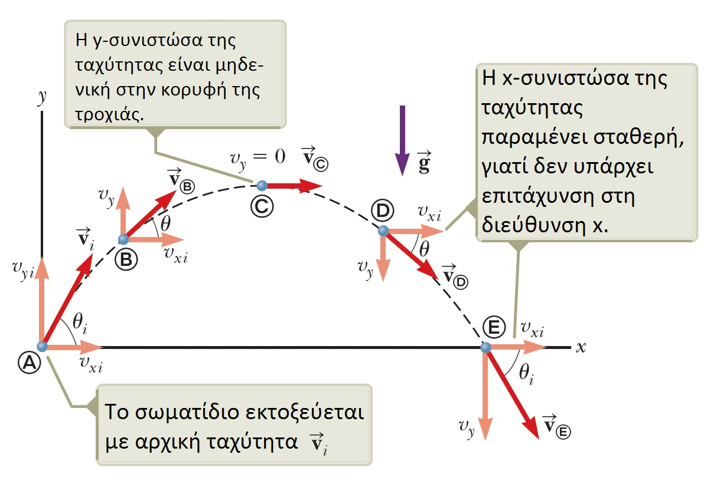
Κίνηση σε Δυο Διαστάσεις

Slide 9
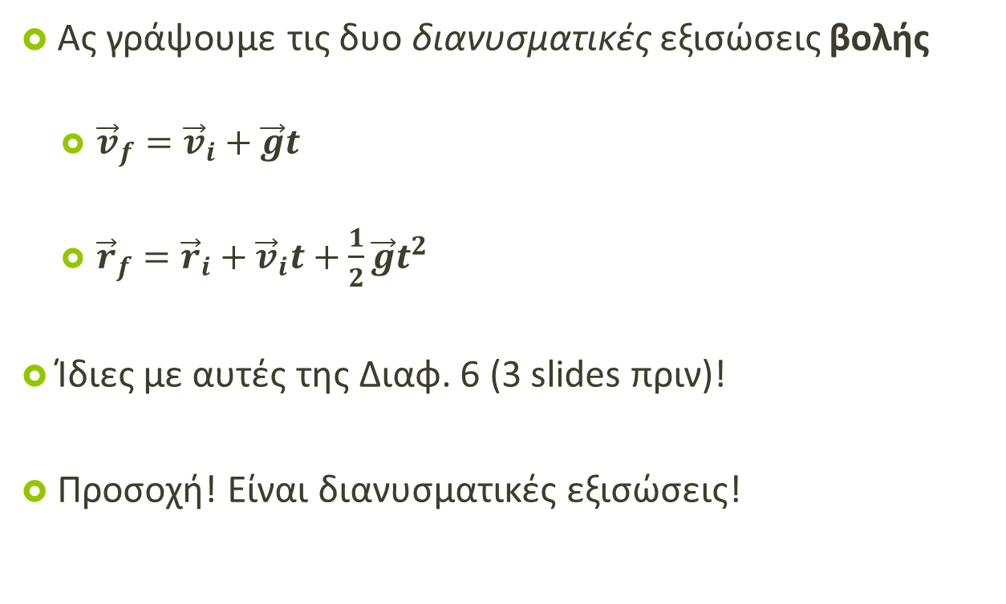
Κίνηση σε Δυο Διαστάσεις
Ας γράψουμε τις δυο διανυσματικές εξισώσεις βολής
  ${\vec{v}}_{f}={\vec{v}}_{i}+\vec{g}t$
  ${\vec{r}}_{f}={\vec{r}}_{i}+{\vec{v}}_{i}t+\frac{1}{2}\vec{g}t^{2}$
Ίδιες με αυτές της Διαφ. 6 (3 slides πριν)!
Προσοχή! Είναι διανυσματικές εξισώσεις!

Slide 10
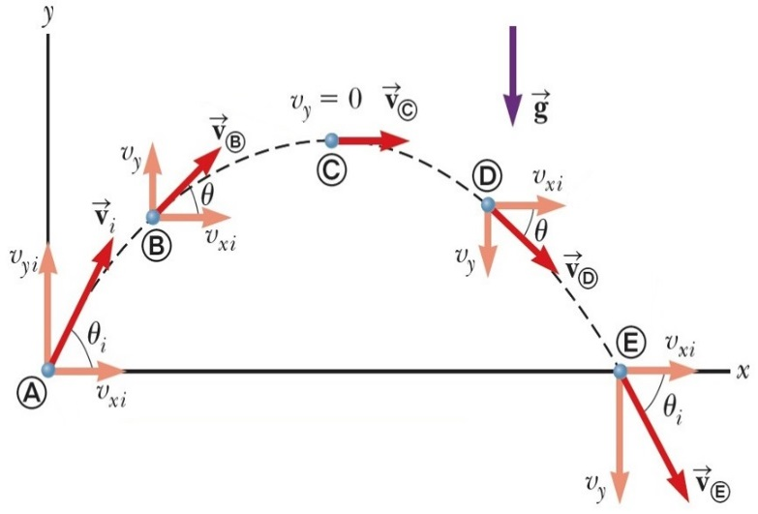
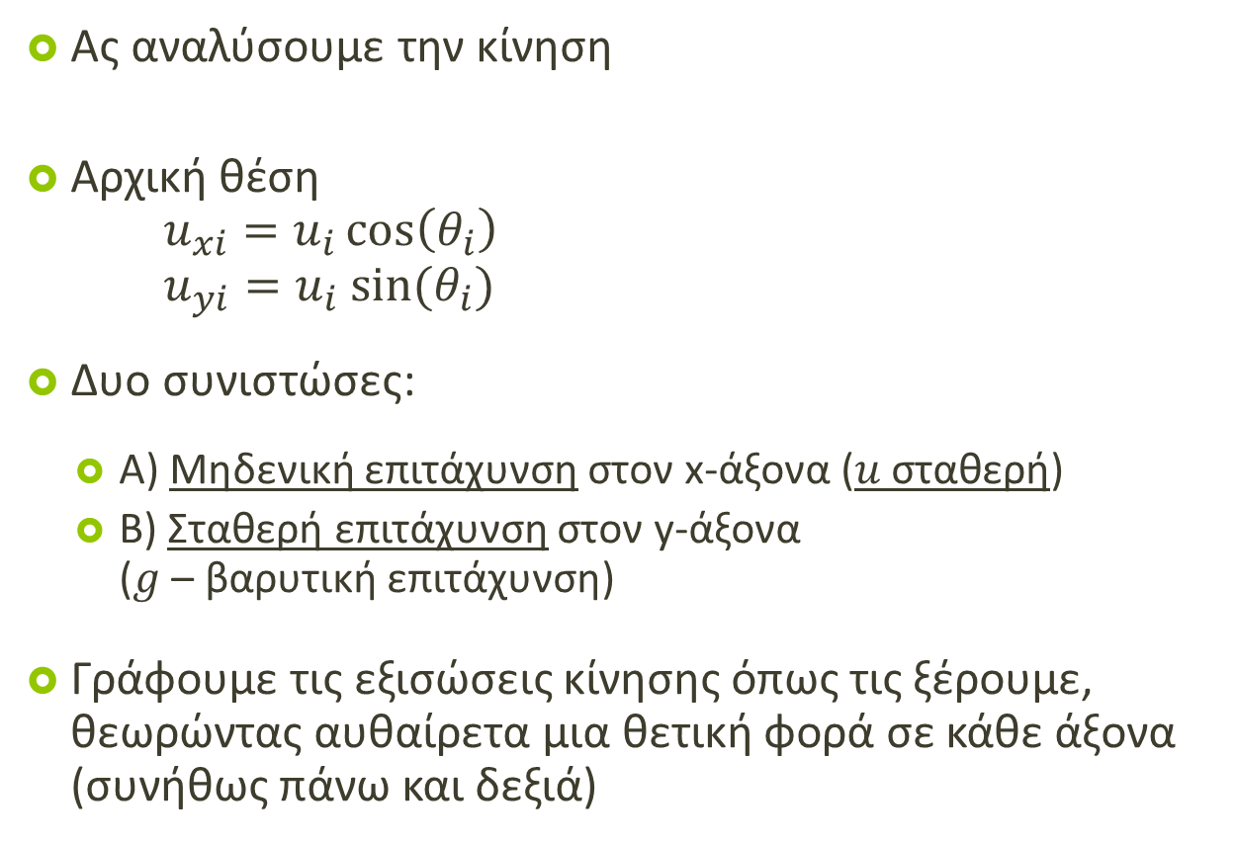
Κίνηση σε Δυο Διαστάσεις
Ας αναλύσουμε την κίνηση
Αρχική θέση
$u_{xi}=u_{i}\cos\left(θ_{i}\right)$
$u_{yi}=u_{i} sin⁡(θ_{i})$
Δυο συνιστώσες:
  A) Μηδενική επιτάχυνση στον x-άξονα ($u$ σταθερή)
  B) Σταθερή επιτάχυνση στον y-άξονα
  ($g$ – βαρυτική επιτάχυνση)
Γράφουμε τις εξισώσεις κίνησης όπως τις ξέρουμε, θεωρώντας αυθαίρετα μια θετική φορά σε κάθε άξονα (συνήθως πάνω και δεξιά)

Slide 11
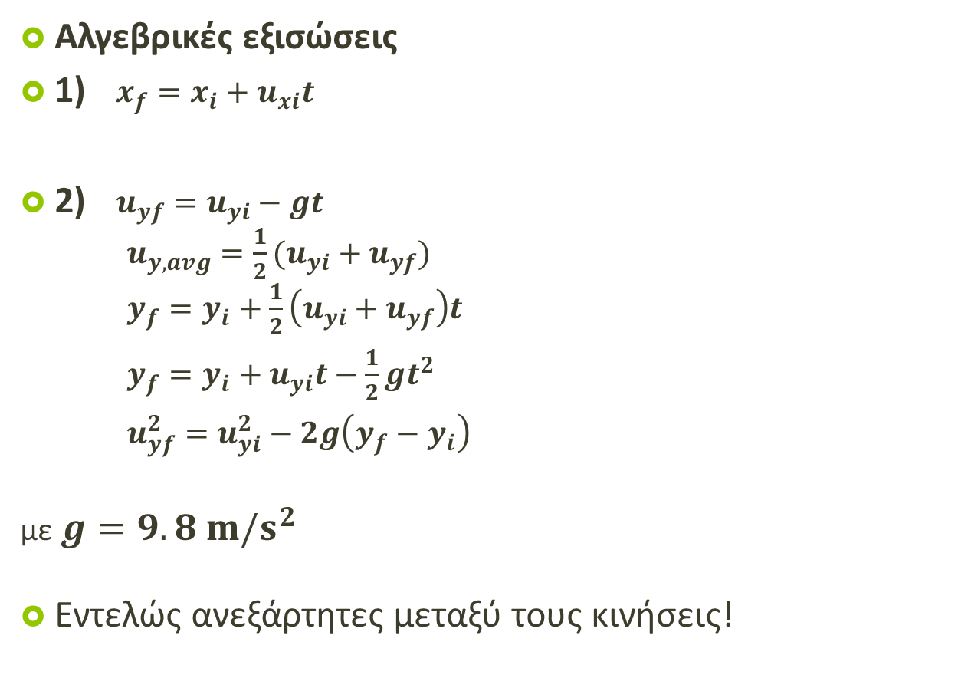


Κίνηση σε Δυο Διαστάσεις
$$+$$
Αλγεβρικές εξισώσεις
1) $x_{f}=x_{i}+u_{xi}t$
2) $u_{yf}=u_{yi}−gt$
$u_{y,avg}=\frac{1}{2}{(u}_{yi} +{ u}_{yf})$
$y_{f}=y_{i}+\frac{1}{2}\left(u_{yi}+u_{yf}\right)t$
$y_{f}=y_{i}+u_{yi}t−\frac{1}{2}gt^{2}$
$u_{yf}^{2}=u_{yi}^{2}−2g\left(y_{f}−y_{i}\right)$
με $g=9.8 m/s^{2}$
Εντελώς ανεξάρτητες μεταξύ τους κινήσεις!
$$+$$

Slide 12
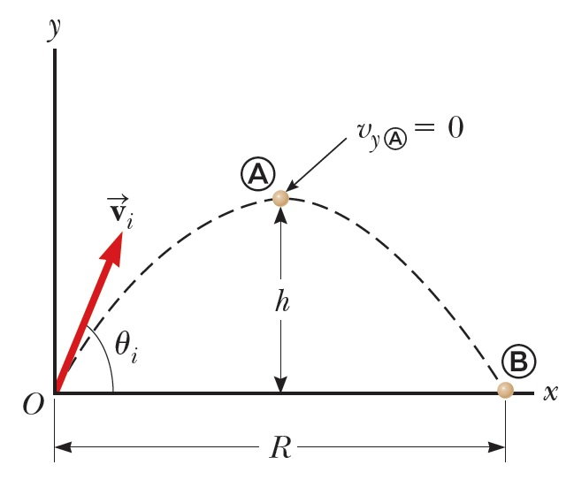

Κίνηση σε Δυο Διαστάσεις
Εύρος $R$ και Μέγιστο Ύψος $h$ βολής

Slide 13
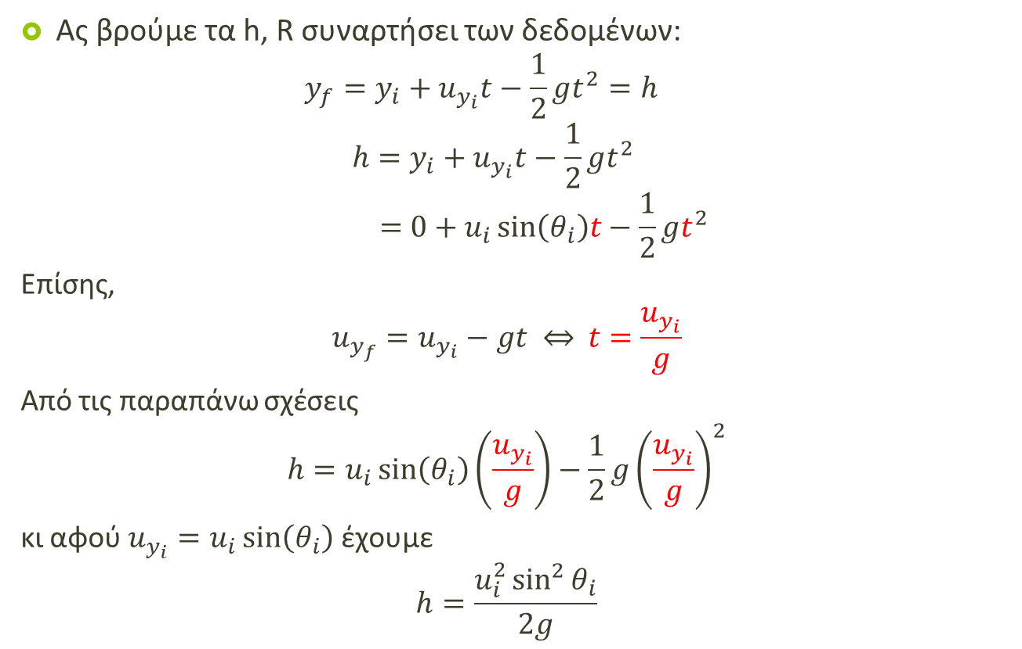
Κίνηση σε Δυο Διαστάσεις
Ας βρούμε τα h, R συναρτήσει των δεδομένων:
$$y_{f}=y_{i}+u_{y_{i}}t−\frac{1}{2}gt^{2}=h \\ h=y_{i}+u_{y_{i}}t−\frac{1}{2}gt^{2} \\ =0+u_{i}\sin\left(θ_{i}\right)t−\frac{1}{2}gt^{2}$$
Επίσης,
$$u_{y_{f}}=u_{y_{i}}−gt \underset{⇔}{ } t=\frac{u_{y_{i}}}{g}$$
Από τις παραπάνω σχέσεις
$$h=u_{i}\sin\left(θ_{i}\right)\left(\frac{u_{y_{i}}}{g}\right)−\frac{1}{2}g{\left(\frac{u_{y_{i}}}{g}\right)}^{2}$$
κι αφού $u_{y_{i}}=u_{i}\sin\left(θ_{i}\right)$ έχουμε
$$h=\frac{u_{i}^{2}\sin^{2}{θ_{i}}}{2g}$$
Διαδρομή ΟΑ:

Slide 14
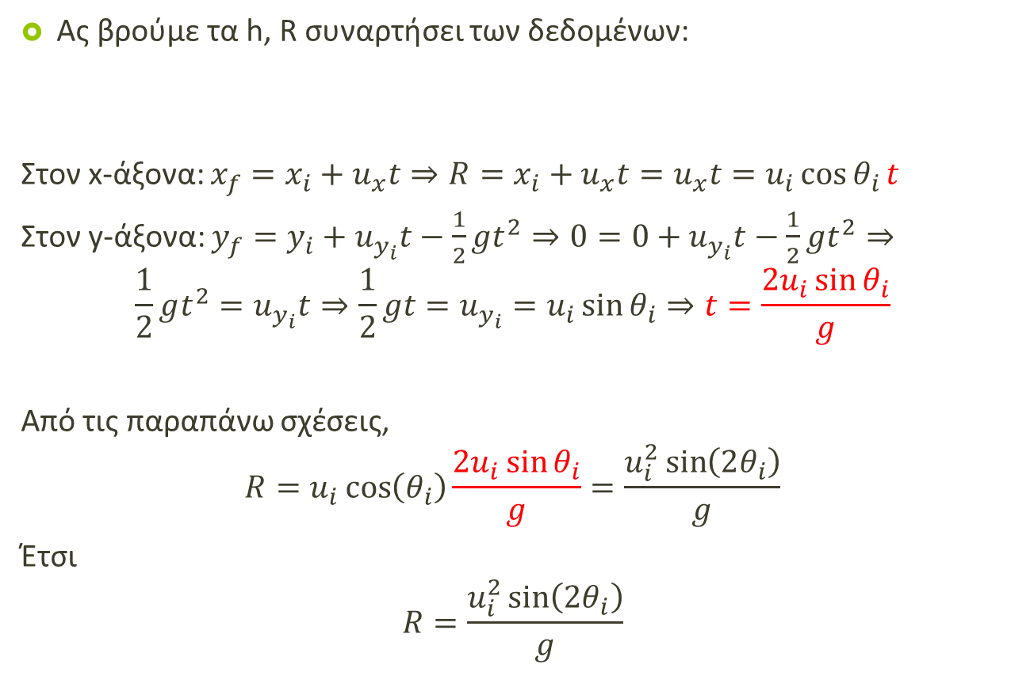
Κίνηση σε Δυο Διαστάσεις
Ας βρούμε τα h, R συναρτήσει των δεδομένων:
Στον x-άξονα: $x_{f}=x_{i}+u_{x}t⇒R=x_{i}+u_{x}t=u_{x}t=u_{i}\cos{θ_{i}}t$
Στον y-άξονα: $y_{f}=y_{i}+u_{y_{i}}t−\frac{1}{2}gt^{2}⇒0=0+u_{y_{i}}t−\frac{1}{2}gt^{2}⇒$
$$\frac{1}{2}gt^{2}=u_{y_{i}}t⇒\frac{1}{2}gt=u_{y_{i}}=u_{i}\sin{θ_{i}}⇒t=\frac{2u_{i}\sin{θ_{i}}}{g}$$
Από τις παραπάνω σχέσεις,
$$R=u_{i}\cos\left(θ_{i}\right)\frac{2u_{i}\sin{θ_{i}}}{g}=\frac{u_{i}^{2}\sin\left(2θ_{i}\right)}{g}$$
Έτσι
$$R=\frac{u_{i}^{2}\sin\left(2θ_{i}\right)}{g}$$
Διαδρομή ΟΒ:

Slide 15
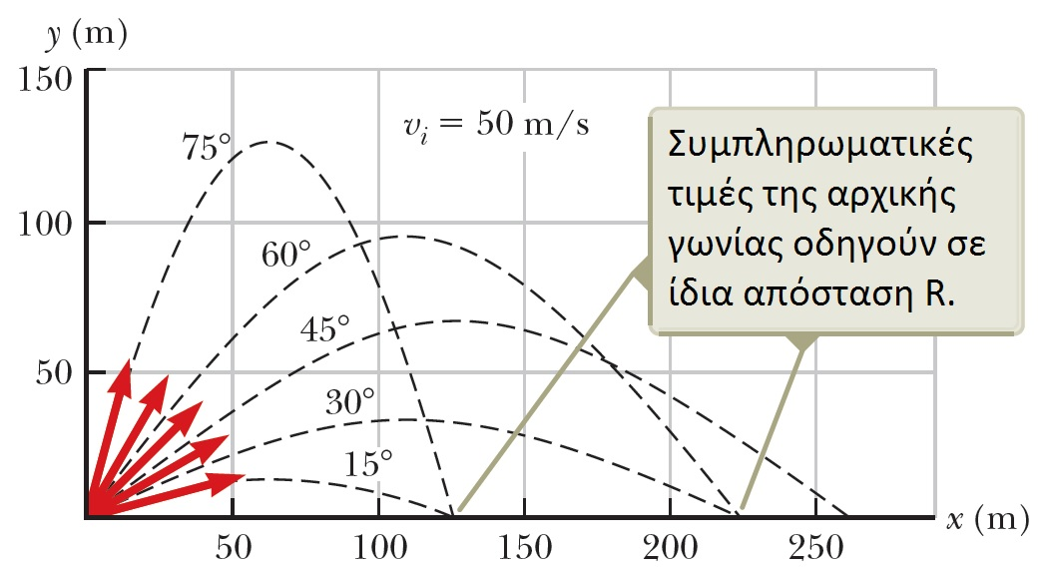
Κίνηση σε Δυο Διαστάσεις

Slide 16

Κίνηση σε Δυο Διαστάσεις
Παράδειγμα:
  Ο Γιάννης Αντετοκούνμπο σουτάρει την
  μπάλα υπό γωνία 40˚ με το οριζόντιο
  επίπεδο, σε απόσταση 10 m από το
  καλάθι (buzzer beater). Το ύψος του
  είναι 2.0 m ενώ το ύψος της μπασκέτας
  είναι 3.0 m.
  A) Ποια είναι η επιτάχυνση της μπάλας
  στο υψηλότερο σημείο της τροχιάς της;
  Β) Με ποια ταχύτητα πρέπει να σουτάρει την μπάλα ώστε να σκοράρει χωρίς ταμπλό;

Slide 17
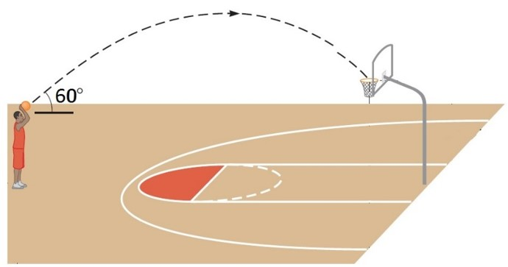
Κίνηση σε Δυο Διαστάσεις
Παράδειγμα – Λύση:
  γωνία 40˚, απόσταση 10m, ύψος παίκτη 2m, ύψος μπασκέτας 3m.
  A) Ποια είναι η επιτάχυνση της μπάλας στο υψηλότερο σημείο της τροχιάς της;

Slide 18

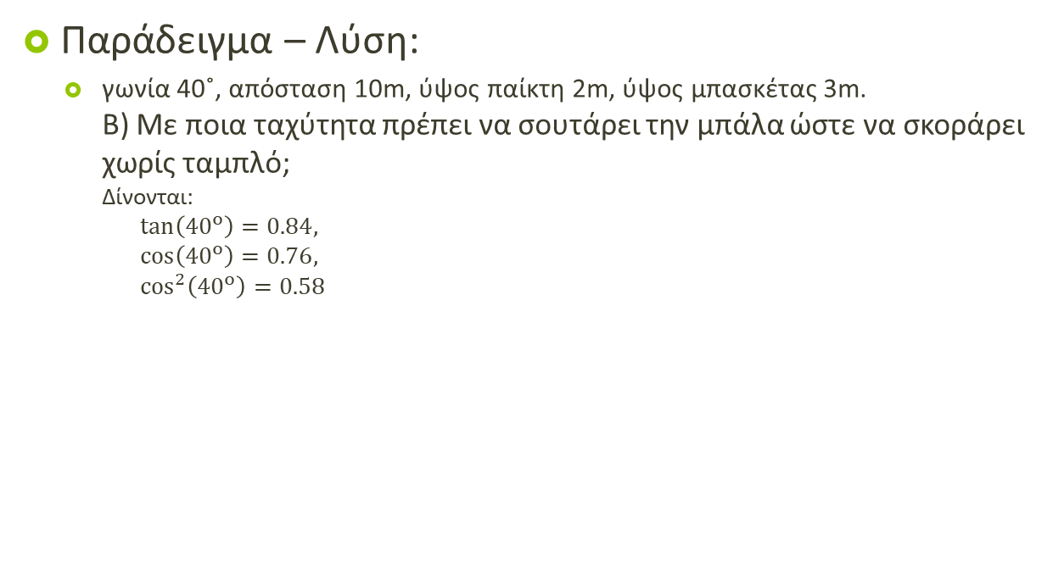
Κίνηση σε Δυο Διαστάσεις
Παράδειγμα – Λύση:
  γωνία 40˚, απόσταση 10m, ύψος παίκτη 2m, ύψος μπασκέτας 3m.
  Β) Με ποια ταχύτητα πρέπει να σουτάρει την μπάλα ώστε να σκοράρει χωρίς ταμπλό;
  Δίνονται:
  $\tan\left({40}^{o}\right)=0.84,$
  $\cos\left({40}^{o}\right)=0.76,$
  $\cos^{2}\left({40}^{o}\right)=0.58$

Slide 19
Κίνηση σε Δυο Διαστάσεις
Παράδειγμα – Λύση:
  γωνία 40˚, απόσταση 10m, ύψος παίκτη 2m, ύψος μπασκέτας 3m.
  Β) Με ποια ταχύτητα πρέπει να σουτάρει την μπάλα ώστε να σκοράρει χωρίς ταμπλό;
  Δίνονται:
  $\tan\left({40}^{o}\right)=0.84,$
  $\cos\left({40}^{o}\right)=0.76,$
  $\cos^{2}\left({40}^{o}\right)=0.58$

Slide 20
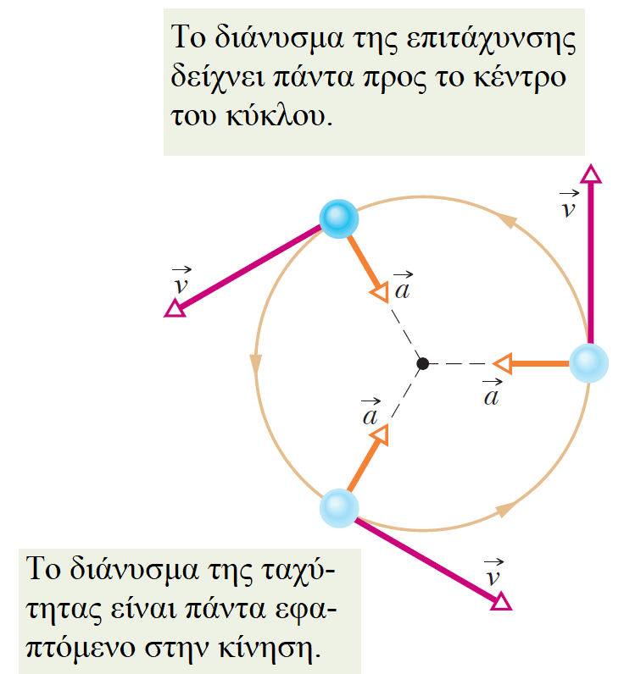
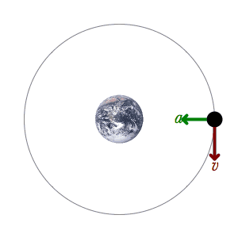

Κίνηση σε Δυο Διαστάσεις
Ομαλή κυκλική κίνηση
  Σωματίδιο κινείται σε κύκλο ή σε κυκλικό τόξο
  Σταθερή αριθμητική ταχύτητα σε απόσταση $r$
    …προφανώς όχι σταθερό διάνυσμα
    ταχύτητας
      Ως εκ τούτου, το σώμα επιταχύνεται!
  Σταθερή επιτάχυνση κατά μέτρο
    …προφανώς όχι σταθερό
    διάνυσμα επιτάχυνσης
    Όμως κατευθύνεται πάντα ακτινικά
    προς τα «μέσα»!
      Κεντρομόλος επιτάχυνση

Slide 21
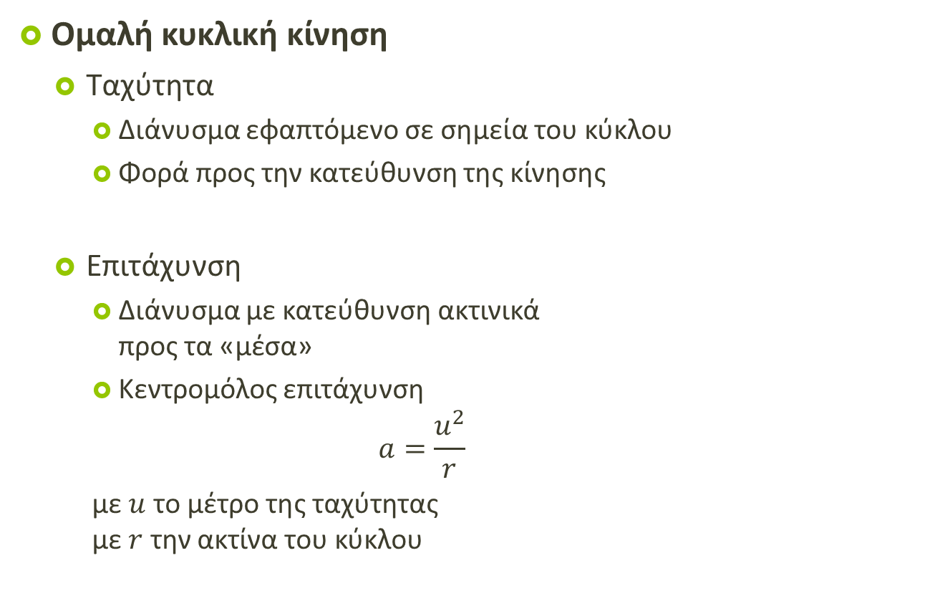
Κίνηση σε Δυο Διαστάσεις
Ομαλή κυκλική κίνηση
  Ταχύτητα
    Διάνυσμα εφαπτόμενο σε σημεία του κύκλου
    Φορά προς την κατεύθυνση της κίνησης
  Επιτάχυνση
    Διάνυσμα με κατεύθυνση ακτινικά
    προς τα «μέσα»
    Κεντρομόλος επιτάχυνση
    $$a=\frac{u^{2}}{r}$$
    με $u$ το μέτρο της ταχύτητας
    με $r$ την ακτίνα του κύκλου

Slide 22
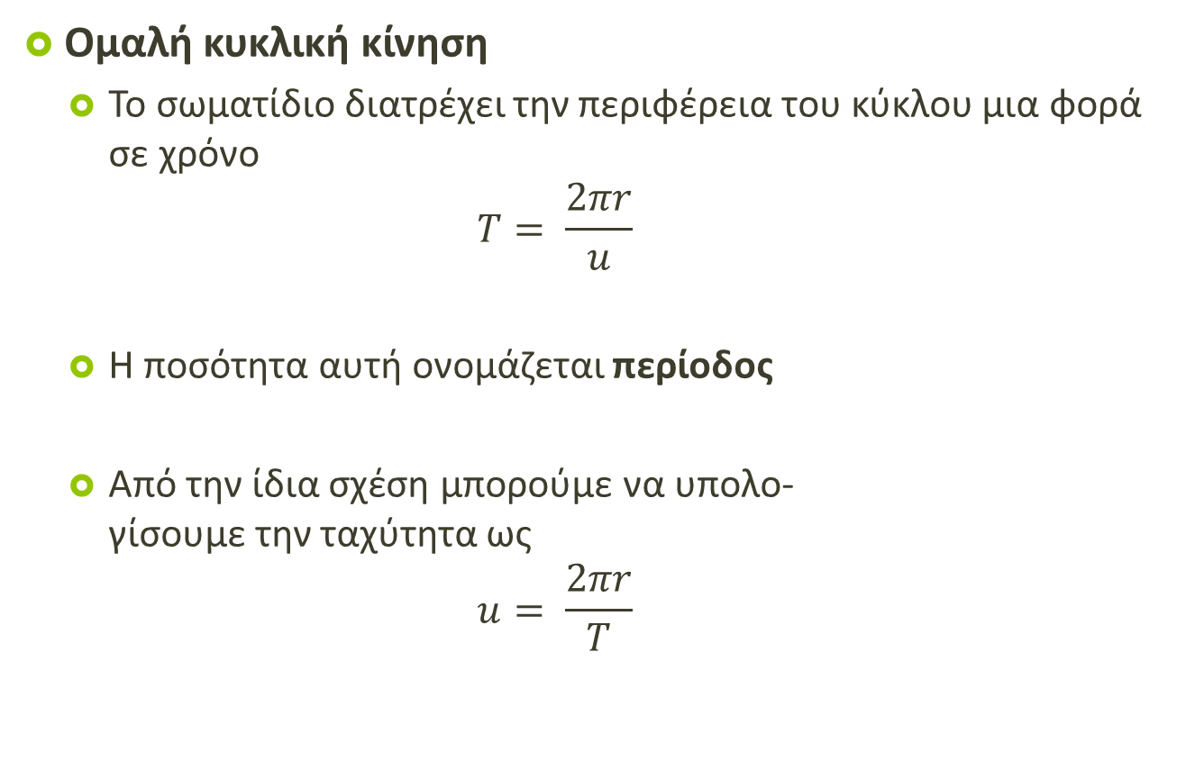
Κίνηση σε Δυο Διαστάσεις
Ομαλή κυκλική κίνηση
  Το σωματίδιο διατρέχει την περιφέρεια του κύκλου μια φορά σε χρόνο
  $$T= \frac{2πr}{u}$$
  Η ποσότητα αυτή ονομάζεται περίοδος
  Από την ίδια σχέση μπορούμε να υπολο-
  γίσουμε την ταχύτητα ως
  $$u= \frac{2πr}{T}$$

Slide 23
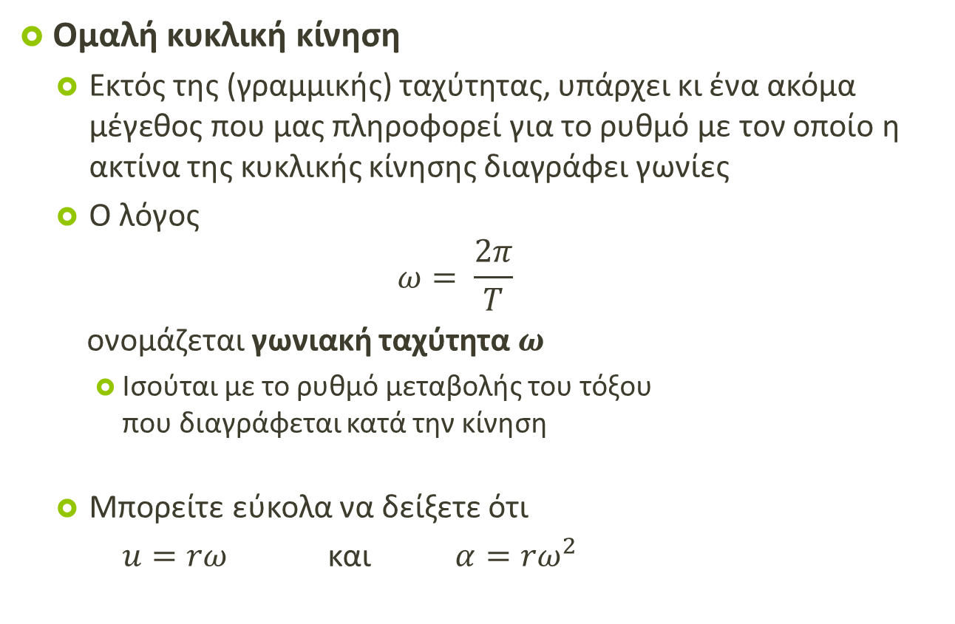
Κίνηση σε Δυο Διαστάσεις
Ομαλή κυκλική κίνηση
  Εκτός της (γραμμικής) ταχύτητας, υπάρχει κι ένα ακόμα μέγεθος που μας πληροφορεί για το ρυθμό με τον οποίο η ακτίνα της κυκλικής κίνησης διαγράφει γωνίες
  Ο λόγος
  $$ω= \frac{2π}{T}$$
  ονομάζεται γωνιακή ταχύτητα $ω$
    Ισούται με το ρυθμό μεταβολής του τόξου
    που διαγράφεται κατά την κίνηση
  Μπορείτε εύκολα να δείξετε ότι
  $u=rω$ και $α=rω^{2}$

Slide 24
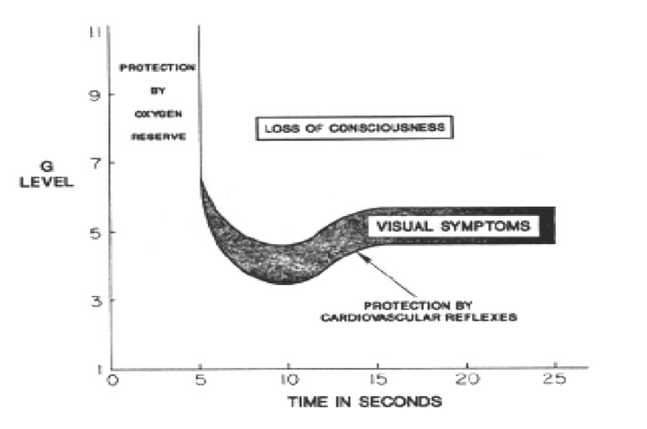
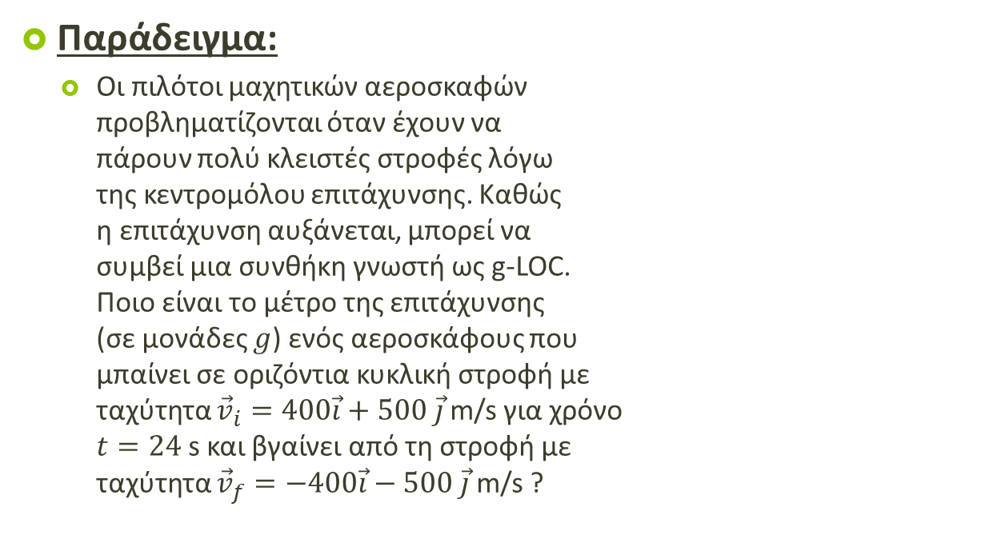


Κίνηση σε Δυο Διαστάσεις
Παράδειγμα:
  Οι πιλότοι μαχητικών αεροσκαφών
  προβληματίζονται όταν έχουν να
  πάρουν πολύ κλειστές στροφές λόγω
  της κεντρομόλου επιτάχυνσης. Καθώς
  η επιτάχυνση αυξάνεται, μπορεί να
  συμβεί μια συνθήκη γνωστή ως g-LOC.
  Ποιο είναι το μέτρο της επιτάχυνσης
  (σε μονάδες $g$) ενός αεροσκάφους που
  μπαίνει σε οριζόντια κυκλική στροφή με
  ταχύτητα ${\vec{v}}_{i}=400\vec{i}+500 \vec{j}$ m/s για χρόνο
  $t=24$s και βγαίνει από τη στροφή με
  ταχύτητα ${\vec{v}}_{f}=−400\vec{i}−500 \vec{j}$ m/s ?
$${\vec{u}}_{i}$$
$${\vec{u}}_{f}$$

Slide 25



Κίνηση σε Δυο Διαστάσεις
Παράδειγμα – Λύση:
  Ποιο είναι το μέτρο της επιτάχυνσης (σε μονάδες $g$) ενός αεροσκάφους που μπαίνει σε οριζόντια κυκλική στροφή με ταχύτητα ${\vec{v}}_{i}=400\vec{i}+500 \vec{j}$ m/s για χρόνο $t = 24$s και βγαίνει από τη στροφή με ταχύτητα ${\vec{v}}_{f}=−400\vec{i}−500 \vec{j}$ m/s ?
$${\vec{u}}_{i}$$
$${\vec{u}}_{f}$$
https://www.youtube.com/watch?v=XqckN5OchAI

Slide 26
Τέλος Διάλεξης

